Slide 1

Vermarktung von Lebensmittelprodukten und -dienstleistungen für Senioren
Modul 5:
Dieses Programm wurde mit Unterstützung der Europäischen Kommission finanziert (2020-1-DE02-KA202-007612). Die Verantwortung für diese Veröffentlichung (Mitteilung) trägt allein der Verfasser; die Kommission haftet nicht für die weitere Verwendung der darin enthaltenen Angaben.

Slide 2

Seniorenspezifischer Lebensmittelmarkt
Der Markt für Senioren-/Silbernahrung ist ein stark fragmentierter, aber wachsender Sektor. Er verdient mehr Aufmerksamkeit, da sich die Vermarktung für Senioren stark von der für jüngere Menschen unterscheiden kann. Worauf sollte man bei der Einführung neuer Produkte/Dienstleistungen auf dem aufstrebenden Markt für Seniorenspezifische Lebensmittel achten?

Slide 3
Vermarktung von Lebensmittelprodukten und -dienstleistungen für Senioren
1
Einzigartige Hindernisse und Bedürfnisse von Senioren bei der Innovation von Lebensmittelprodukten und -dienstleistungen
Modul 5 beginnt mit einer Einführung in die besonderen Hindernisse und Bedürfnisse von Senioren bei der Lebensmittelinnovation. Nach Abschluss dieses Moduls werden Sie ein besseres Verständnis der Merkmale älterer Kunden und der Geschäftsmodelle haben, die helfen können, den Bedarf an Innovation und Funktionalität zu decken. Sie werden auch mit Preis- und Kalkulationsstrategien vertraut sein und wissen, wie Sie geeignete Vertriebskanäle für Ihre Produkte/Dienstleistungen finden können.
2
Geschäftsmodell - Brückenschlag zwischen Innovation und Funktionalität
3
Kalkulation und Preisgestaltung
4
Vertriebskanäle
5
Botschaften zum Mitnehmen

Slide 4
1
Einzigartige Hindernisse und Bedürfnisse von Senioren bei der Innovation von Lebensmittelprodukten und -dienstleistungen

Slide 5

Herausforderungen bei der Ansprache des Seniorenmarktes...
Wie in den Modulen 1 und 3 erörtert, haben ältere Menschen oft andere Vorlieben und Ansprüche als ihre jüngeren Altersgenossen. Diese Unterschiede haben oft sowohl biologische als auch psychologische Ursachen.
Biologische Bedürfnisse
Kognitive Bedürfnisse
Unterschiedliche Ernährungs- und Körperbedürfnisse aufgrund physiologischer Veränderungen (z. B. Sehvermögen, Tastsinn, Muskelkraft, Mobilität)
Körperliche Gesundheit
Soziales Engagement
Gesellschaftlich aktiv
Aufregung, Freude
Eigenständigkeit
Aktiver Lebensstil
Wohlbefinden
TIPP: Sowohl die biologischen als auch die kognitiven Bedürfnisse sollten berücksichtigt werden, um Lebensmittelprodukte und Dienstleistungen für Senioren erfolgreich zu vermarkten!

Slide 6

Biologische Bedürfnisse
In Modul 2 haben wir die physiologischen und Nährstoff -bedürfnisse von Senioren besprochen. Die nächste Folie fasst zusammen, wie all diese Bedürfnisse miteinander verbunden sind... in diesem Modul werden wir uns jedoch mehr auf die kognitiven Bedürfnisse von Senioren konzentrieren.

Slide 7
Altersbedingte Probleme älterer Erwachsener und die Beziehung zwischen diesen Faktoren
Physiologische und psychologische Veränderungen bei älteren Menschen
Ernährungszustand bei älteren Menschen
Innovative Lebensmittel und Dienst-leistungen
Dieses Diagramm zeigt, wie sich jeder dieser Faktoren gegenseitig beeinflusst, und verdeutlicht die Möglichkeit für Lebensmittelunternehmen und Wissenschaftler, innovative Lebensmittel und Dienstleistungen zu entwickeln, um den Ernährungszustand von Senioren zu verbessern und damit das gesunde Altern weiter zu unterstützen (z. B. durch Verlangsamung der physiologischen Veränderungen)
Neben dem Lebensmittelsektor wirken sich auch Umweltfaktoren auf den Ernährungszustand und den Alterungsprozess aus:
Lebenssituation;
Wirtschaft
Kulturelle Überzeugungen und Traditionen
Lebensstil
Sozialisierung
Zugang zu Nahrung und Nahrungszubereitung
Verbesserung
Ernährung,
Akzeptanz
Auswirkungen

Slide 8
Kognitives Alter kann die Offenheit von Senioren für innovative Produkte und Dienstleistungen beeinflussen
Auch wenn man meinen könnte, dass Senioren weniger bereit sind, neue Produkte und Dienstleistungen auszuprobieren, kann dies durch ihr wahrgenommenes kognitives Alter beeinflusst werden. Eine Studie Eine Studie legt beispielsweise nahe, dass Senioren im Bereich der Hedonismus-/Luxusgüter offener für das Experimentieren mit Innovationen sein können als ihre jüngeren Kollegen.
Nach Guido, Amatulli & Peluso, 2014 , neigen ältere Verbraucher dazu, sich selbst als jünger wahrzunehmen, wenn sie hedonische Konsumziele verfolgen, im Vergleich zu utilitaristischen/grundlegenden Zielen. Dies legt nahe, dass bei der Vermarktung von hedonischen Produkten eine andere Positionierung erforderlich ist als bei utilitaristischen Produkten (z. B. Medikamenten).

Slide 9

Die kognitiven Bedürfnisse moderner Senioren
Während bei konventionellen Senioren das kognitive Alter im Durchschnitt 7 Jahre unter dem chronologischen Alter liegt, kann der durchschnittliche Unterschied bei modernen Senioren bis zu 12 Jahre betragen!
Einige einzigartige Merkmale der modernen Senioren sind:
Sie genießen ein positives aktives Altern
Sie haben weniger Angst vor der Sterblichkeit
Sie sind zufriedener mit ihrem Gesundheitszustand und ihrem sozialen Leben
Sie haben eine größere Kaufkraft
Quelle

Slide 10




Education Infographics
Merkmale hedonischer Produkte
Spaß und Vergnügen
Selbstverstärkend, positive Stimmung hervorrufend
Glück bringen und zum Wohlbefinden beitragen
Sich jünger fühlen
(kognitives Alter < chronologisches Alter)
Your Title
Quelle

Slide 11
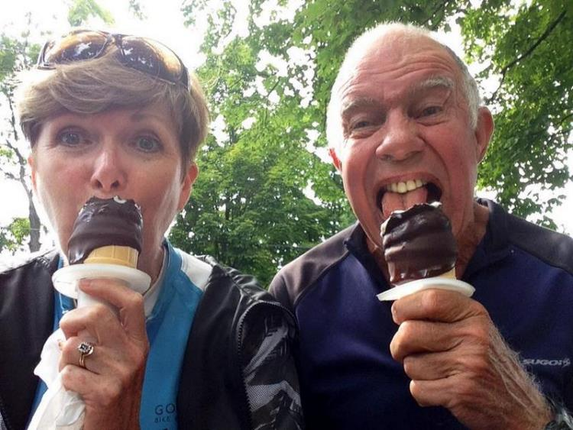
Zum Beispiel... Warum essen wir Eis?
Vielleicht essen wir Eis nicht nur, weil es uns einen funktionalen Nutzen in Form von Energie liefert, sondern auch wegen der Freude, die wir dabei empfinden, und weil wir uns gut fühlen, während wir es essen. Das ist der hedonische Wert.
Es handelt sich nicht um einen funktionalen Nutzen. Man kann ihn als psychologischen Wert betrachten, denn der hedonische Wert ist sehr subjektiv. Er hängt oft davon ab, wer Sie sind und in welcher Stimmung Sie sich befinden, oder sogar von der Nostalgie, die Sie mit diesem Lebensmittel verbinden.

Slide 12
Häufige Hindernisse für Senioren bei der Einführung von Innovationen
Project Management
Hier sind einige häufige (physiologische und kognitive) Barrieren, die Senioren vor innovativen Produkten und Dienstleistungen zurückschrecken lassen
1
2
3
4
5
Inkompatible Produkt-verwendung
Mangelnder wahr-genommener Wert
Selbstbild
Dauerhafte kulturelle Werte
Physische, wirtschaftliche und funktionale Risiken
Aktive ältere Menschen, die sich jünger und gesünder als ihre Altersgenossen fühlen, sind eher bereit, neue Produkte/Dienst-leistungen auszuprobieren
Sparsamkeit, harte Arbeit und Loyalität sind gute Tugenden, die zu kostensparenden Gewohnheiten und größerer Loyalität führen
Befürchtung, dass neue Produkte/Dienstleistungen
- schädlich für das Leben
- unwürdig sind zu investieren
- nicht wie gewünscht funktionieren
Unfreundliches Design aufgrund physiologischer Einschränkungen
Sie sehen keine eindeutigen Vorteile in der Nutzung neuer Produkte/Dienst-leistungen
Quelle: Lunsford und Burnett (1992)

Slide 13
5 Wichtige Veränderungen und Trends beim (Lebensmittel-)Konsum von Senioren
Quelle: Guido, Ugolini & Sestino (2022)
Veränderungen in:
Die soziale Rolle der Verbraucher und ihre Marktrelevanz
Geschlechter-rollen und Aufmerksamkeit für die Selbstfürsorge
Risikowahr-nehmung und Glücksspiel
Ausgaben älterer Verbraucher
Merkmale älterer Menschen
Trends:
Neue soziale Rollen der älteren Verbraucher
Vermehrte Single-Haushalte und unkonventionelle Familienformen (z.B. alt mit zusammenwachsenden Freunden)
Identitätsbezogene Renaissance, Revitalisierung
Erneuerung der Rolle der Frau
Stärkeres Bewusstsein für Schönheit und Selbstfürsorge
Zunehmende Nachfrage nach altersgerechten Produkten und Dienstleistungen
Geringere Ausgaben aufgrund von Ruhestand und längerer Lebenserwartung
Senioren der neuen Generation sind weniger vermögensbildend und abenteuerlustig
Erhöhte Risikobereitschaft
Vermehrtes Glücksspiel (zu Freizeitzwecken) als Ausweg aus der Langeweile und zur Bekämpfung von Depressionen
Ein positiveres Körperbild
Aktives Älterwerden
Sie sind tendenziell zufriedener mit ihrem Gesundheitszustand und ihrem sozialen Leben und haben eine höhere Kaufkraft
Alterslose Gesellschaft - das Alter verliert bei der Definition der älteren Menschen, ihrer Identität und ihrer Selbstwahrnehmung an Bedeutung

Slide 14
Die drei Hauptbedürfnisse bei der Einführung neuer Produkte und Dienstleistungen auf dem Senioren-/Silbernahrungsmarkt
1
2
3
Gesundheit, Sicherheit und medizinische Belange
Genuss und Lebens-qualität
Unabhängigkeit
Produkte oder Dienstleistungen, die:
Produkte oder Dienstleistungen, die:
Produkte oder Dienstleistungen, die:
auf ihre besonderen gesundheitlichen und biologischen Bedürfnisse eingehen (z. B., Muskelerhalt, Darmgesundheit und Immunität)
Senioren die Möglichkeit geben, selbständig zu arbeiten
Senioren die Möglichkeit geben, etwas zu tun, was sie schon immer gerne getan haben
z. B. einfach zu bedienende Geräte oder leicht zu öffnende Lebensmittelverpackungen
z. B. auswärts essen, kochen, gutes Essen genießen oder Sport treiben
z.B. leicht zu verschluckende Produkte

Slide 15
ÜBUNG FÜR LERNENDE:
Können Sie diese Fragen beantworten, damit Sie sicher sind, dass Sie die Bedürfnisse und Trends von Senioren verstehen?
Wollen Sie mit Ihrem neuen Lebensmittel eine funktionelle oder eine hedonistische Funktion erfüllen?
Funktional...wie? (angereicherte Lebensmittel, Nutrazeutika, einfache Verwendung usw.)
Hedonisch... wie? (riskant/abenteuerlich, unterhaltsam, erlebnisreich)
Spricht Ihr Produkt die allgemeinen Innovationshemmnisse von Senioren an und wie?
Handelt es sich bei Ihrer Zielgruppe um aktive moderne Senioren oder um solche, die auf andere angewiesen sind?

Slide 16
2
Geschäftsmodell - Zusammenführung von Innovation und Funktionalität

Slide 17

Was ist ein Geschäftsmodell?
Es handelt sich um ein Instrument, das aus einem Plan besteht, mit dem die verschiedenen Ressourcen und Schlüsselbereiche eines Unternehmens organisiert werden.

Slide 18

Was ist ein Geschäftsplan?
Ein Geschäftsplan ist eine Untersuchung, die durchgeführt wird, um die Lebensfähigkeit eines Unternehmens zu verstehen, wobei die finanziellen, marktbezogenen, bürokratischen und anderen Gesichtspunkte analysiert werden.
Kurz gesagt, es ist eine klare und organisierte Art und Weise, die notwendigen Ressourcen und erwarteten Erträge für ein Unternehmen zu projizieren. Dadurch werden Risiken und Ungewissheiten verringert.

Slide 19
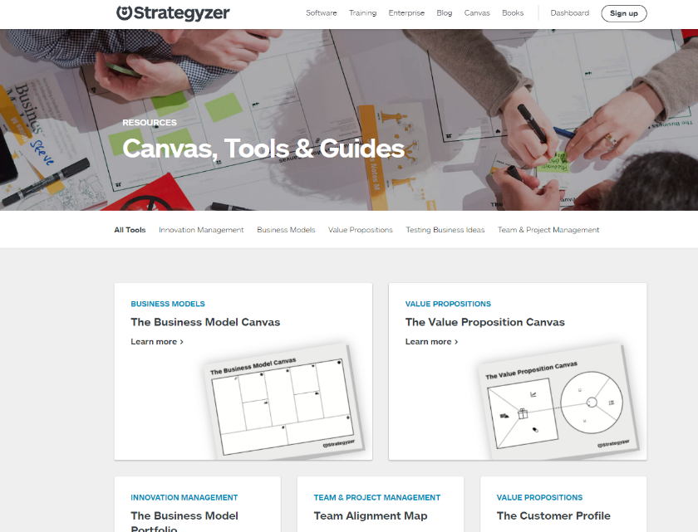
Empfohlene Ressourcen für die Erstellung Ihres Geschäftsmodells
Strategyzer ist eine vollständige Plattform mit verschiedenen Methoden und Werkzeugen zur Erfassung Ihres Geschäftsmodellansatzes.
Zugang zu kostenlosen Inhalten über diesen Link

Slide 20

Strategyzer’s Business Model Canvas…
Ihre Definition:
Ein Geschäftsmodell beschreibt das Grundprinzip, wie ein Unternehmen Werte schafft, liefert und einfängt.
Es kann durch 9 Bausteine beschrieben werden: Kundensegmente, Wertversprechen, Kanäle, Kundenbeziehungen, Einnahmequellen, Schlüsselressourcen, Schlüsselaktivitäten, Schlüsselpartnerschaften und Kostenstruktur.
Business Model Canvas Explained - YouTube

Slide 21
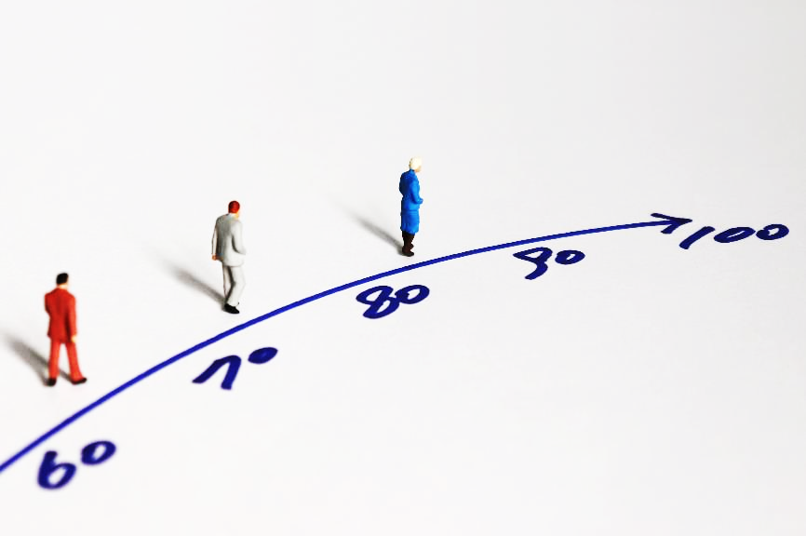
Geschäftsmodell für Senioren-Lebensmittelmarkt
Da unsere Bevölkerung altert, bedeutet dies, dass Produkt- oder Dienstleistungsinnovationen für alternde Verbraucher nicht mehr den herkömmlichen Geschäftsmodellen folgen sollten.
Erfolgreiche Modelle sollten den biologischen/physiologischen und kognitiven Bedürfnissen alternder Verbraucher gerecht werden, indem sie Innovation und Funktionalität miteinander verbinden.
Quelle

Slide 22
Einzigartige Merkmale von Senioren als Verbraucher
Es gibt einige besondere Merkmale älterer Verbraucher, wie z. B:
Sie haben einen starken Bedarf an Informationen über Produkte und Dienstleistungen
Sie haben ein stärkeres Bedürfnis, sich nicht diskriminiert zu fühlen (Ahmad 2002)
Sie können in verschiedene Marktsegmente unterteilt werden
Sie haben eine größere Markentreue als jüngere Verbraucher
Auf den folgenden Folien werden wir diese Merkmale erörtern und Beispiele für Geschäftsmodelle vorstellen, die auf diese Merkmale abzielen.

Slide 23

a) Informationen über Produkte und Dienstleistungen
Senioren benötigen andere Informationen zu Gesundheitsthemen. Sie sind auch wählerischer und weniger beeinflussbar durch Marketing(Guido, Ugolini & Sestino, 2022) da sie sich der Dinge bewusst sind, die sie daran hindern, ihren aktiven Lebensstil fortzusetzen.
Um ihr Vertrauen zu gewinnen, können sich die Unternehmen daher darauf konzentrieren, wie das Lebensmittelprodukt oder die Dienstleistung ihre Gesundheit und Lebensqualität verbessern wird.
Source:

Slide 24
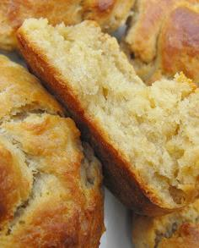
Seien Sie inspiriert…
G-Nutrition ist ein mit Proteinen und Vitaminen angereichertes Brötchen aus Weizenmehl, das von den französischen Cerelab-Labors in Zusammenarbeit mit Nutrisens entwickelt wurde.
Sie erfüllen nicht nur die Ernährungsbedürfnisse der Senioren, sondern sind auch perfekt auf ihre Geschmacksvorlieben und Essfähigkeiten abgestimmt. Das Produkt verbessert nachweislich den Gesundheitszustand von unterernährten Bewohnern in Pflegeheimen besser als die typische Kombination aus Frühstück und Nahrungsergänzungsmitteln.
In Anerkennung seiner Bedeutung für die Gesundheit älterer Menschen ist es seit 2018 das erste von der französischen Sozialversicherung erstattungsfähige Produkt der täglichen Ernährung.
Cerelab’s G-Nutrition Brioche

Slide 25
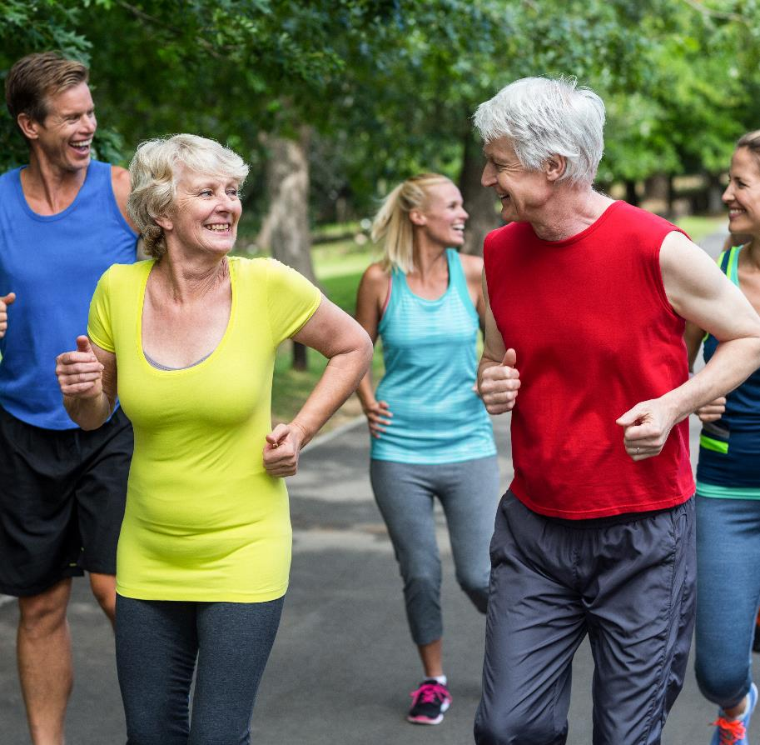
b) Altersneutral sein
Senioren schätzen es nicht, aufgrund ihres Alters diskriminiert zu werden.
Helfen Sie ihnen daher, das Tabu des Altseins zu überwinden (Food Navigator, 2015) indem sie sich auf ihre Werte, ihren Lebensstil und ihre Nutzererfahrungen konzentrieren, anstatt sie speziell auf das Alter zu beziehen (Digital Media Team, 2022).

Slide 26
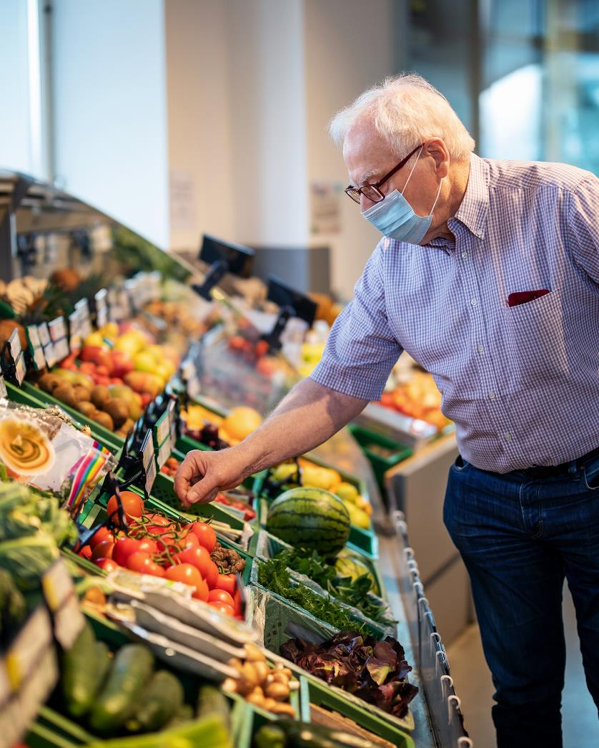
c) Marktsegmentierung
Wie in Modul 3 erörtert, wird der "Seniorenmarkt" seit langem als ein heterogenes Segment betrachtet
Diese Vielfalt ist auf die Multidimensionalität des Alterungsprozesses zurückzuführen, bei dem die Menschen auf unterschiedliche Weise und in unterschiedlichem Tempo altern. Infolgedessen sind unterschiedliche Marktsegmentierungsstrategien erforderlich
Nützliche Geschäftsmodelle:
Benutzerdefiniert
Massenanpassung/Personalisierung

Slide 27




Marktsegmentierung nach verfügbarem Einkommen
Vorruheständler (Alter 50-65)
Großeltern und Verwandte (ab 50 Jahren)
Spätpensionäre (Alter 65-75)
Aktive Ruheständler (ab 65 Jahren)
Planung für den Ruhestand
Jüngere Ehepartner (45-54 Jahre) sind oft bereit, finanzielle Veränderungen und Entscheidungen vor dem Ruhestand zu treffen
Geben viel Geld für Verwandte aus
Reagieren gut auf gezielte Werbung
Über das normale Rentenalter hinaus, aber noch berufstätig
kein aktives Einkommen mehr haben
Verlassen sich auf Ersparnisse, Vermögen, Sozialversicherung und Renten
Quelle

Slide 28

Profitieren Sie von einer Studie, die die Segmentierung des Marktes für funktionelle Lebensmittel für ältere Menschen untersucht...
Format | Gesundheit | Neuheit | Typ | Ausgewählte Träger
1 | Gesund | Traditionell | Mahlzeit | Milchgetränk, Brot
2 | Gesund | Traditionell | Snack | Kekse, Käsewürfel
3 | Gesund | Neu | Mahlzeit | Sojamilch, Fleischersatz
4 | Gesund | Neu | Snack | Molkereisnack, Müsliriegel
5 | Ungesund | Traditionell | Mahlzeit | Soße, Pommes frites
6 | Ungesund | Traditionell | Snack | Chips, Gebäck
7 | Ungesund | Neu | Mahlzeit | Exotische Sauce, Gefülltes Gebäck
8 | Ungesund | Neu | Snack | Eiscreme-Riegel, Nacho-Chips
Eine aufschlussreiche, niederländische Sudie untersuchten die Heterogenität in der Akzeptanz von Nahrungsmittelträgern bei älteren Verbrauchern, indem sie 303 unabhängig lebende Senioren (im Alter von 56-87 Jahren) zu ihren Vorlieben für mit Proteinen angereicherte Nahrungsmittelträger befragten.
Auf der nächsten Folie sehen Sie die interessanten Ergebnisse.

Slide 29
Die Ergebnisse:
Senioren haben ein geringes Interesse und eine große Skepsis gegenüber proteinangereicherten Lebensmitteln. Daher sollte mehr darauf geachtet werden, die Verbraucher zu ermutigen, funktionelle Lebensmittel zu probieren (Verkostung in den Geschäften, kostenlose Proben, Geld-zurück-Aktionen).
Senioren bevorzugen eher gesunde, traditionelle Mahlzeitenträger für eine eiweißreiche Ernährung.
Es zeigte sich, dass Frauen am stärksten von der Gesundheit der Träger beeinflusst wurden.
Männer hingegen wurden gleich stark von der Gesundheit, der Neuartigkeit und der Art der Mahlzeit beeinflusst.
Dies zeigt, dass es wichtig ist, die Heterogenität des Marktes bei der Vermarktung von funktionellen Lebensmitteln für ältere Menschen zu berücksichtigen.
Gesund
Ungesund
Produktneuheit
Neu
Traditionell
Produkttyp
Mahlzeit
Snack
Produktgesundheit
Quelle:: van der Zanden, L. D., van Kleef, E., de Wijk, R. A., & van Trijp, H. C. (2015). Examining heterogeneity in elderly consumers’ acceptance of carriers for protein-enriched food: A segmentation study. Food Quality and Preference, 42, 130–138.

Slide 30
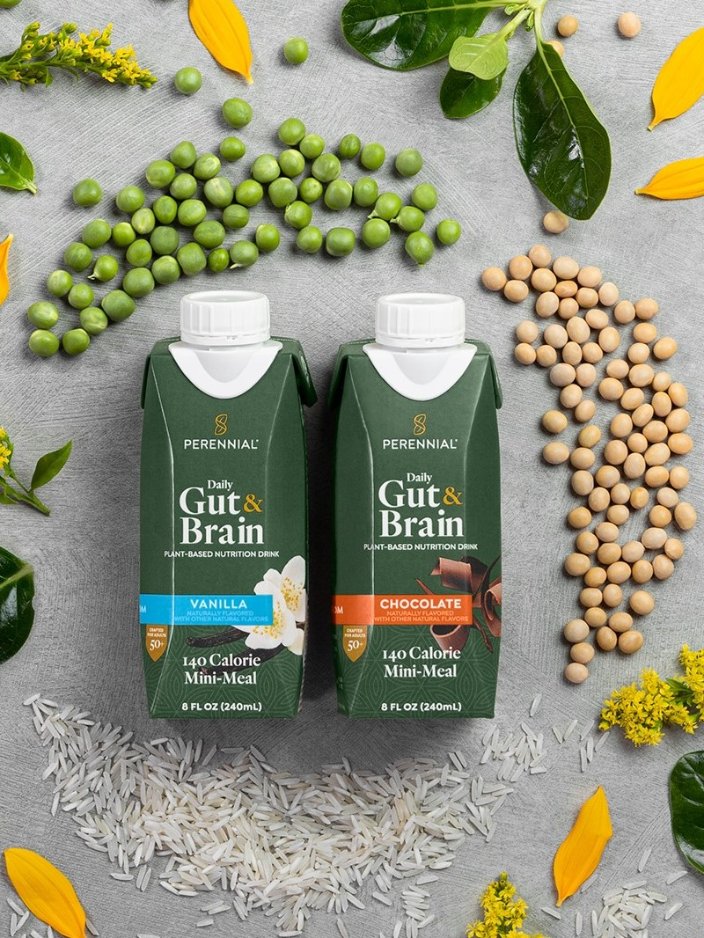
Seien Sie inspiriert…
Entwickelt von den ursprünglichen Mitbegründern von Beyond Meat (Sara Bonham und Brent Taylor), Perennial ist ein milchfreies Getränk auf pflanzlicher Basis, das die Gesundheit der Knochen, des Darms und des Gehirns älterer Menschen ab 50 Jahren fördern soll. Es enthält präbiotische Ballaststoffe zur Verbesserung der Kalziumaufnahme und Omega-3-DHA.
Das Rezept ist zwar auf Menschen über 50 zugeschnitten, eignet sich aber auch für die allgemeine Bevölkerung.

Slide 31
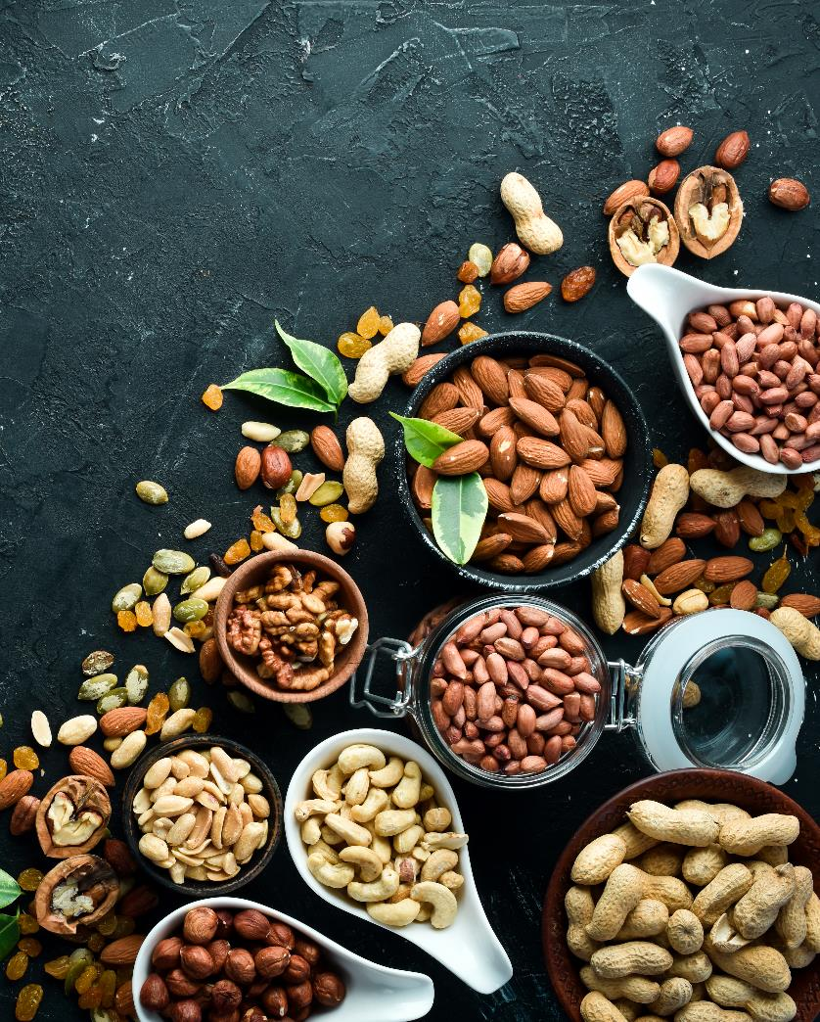
Lassen Sie sich inspirieren…
Importaco – “Nut”rients for Seniors
Importaco ist ein internationales Lebensmittel- und Getränkeunternehmen, das in seinen drei Geschäftsbereichen Nüsse und Trockenfrüchte, Mineralwasser und Energie eine breite Produktpalette anbietet.
In Anbetracht der Tatsache, dass Nüsse voller Nährstoffe wie Omega-3-Fettsäuren sind, die für die Gesundheit und das Wohlbefinden älterer Menschen von entscheidender Bedeutung sind, arbeitet Importaco jetzt an einer neuen Produktionslinie, die auf ältere Menschen mit leicht zu kauenden und zu schluckenden Produkten (z. B. Paste, Bissen) abzielt.
Quelle

Slide 32

Übung: Denken Sie an die Menschen
Überlegen Sie sich, welche Zielgruppe Sie ansprechen wollen, welche Kunden Sie erreichen möchten. Öffnen Sie ein neues Dokument und machen Sie sich Gedanken!
Die wichtigsten Fragen, die Sie beantworten müssen:
Wie sehen die demografischen, psychografischen und geografischen Merkmale der älteren Kunden aus, die Sie gerne erreichen möchten?
Haben Sie die richtigen Mitarbeiter, um sie zu bedienen?
Verfügen die Mitarbeiter über die richtige Ausbildung, Erfahrung oder andere erforderliche Fähigkeiten?
Wissen die Mitarbeiter, was von den anvisierten Seniorensegmenten erwartet wird?

Slide 33



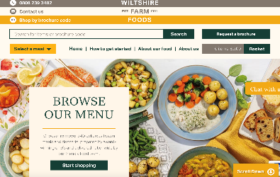
Lassen Sie sich inspirieren... eines unserer Projektbeispiele für bewährte Verfahren
Produkt/Dienstleistung: Wiltshire Farm Foods, Lieferung von Mahlzeiten
Region: Nottingham, UK
Klicken Sie hier
“
stay safe and warm at home and let us deliver sunshine in every meal
”
Das Unternehmen Wiltshire Farm foods bietet einen Mahlzeitenlieferdienst an, der sich an ältere Menschen richtet und ernährungsphysiologisch ausgewogene Fertiggerichte für ältere Verbraucher im Vereinigten Königreich und in Irland bereitstellt. Dies trägt dazu bei, die Nachfrage nach schmackhaften, gesunden, ausgewogenen und praktischen Lebensmitteln für ältere Menschen zu befriedigen, und leistet einen wichtigen Beitrag zu deren allgemeiner Gesundheit und Wohlbefinden. Das Angebot ist ernährungsphysiologisch ausgewogen, und es sind sogar pürierte oder strukturierte Mahlzeiten erhältlich, die allen Ernährungsbedürfnissen gerecht werden.
Hier klicken Ansehen

Slide 34
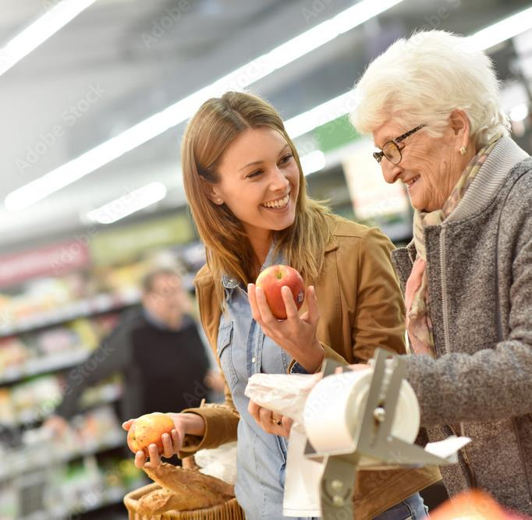
c) Markentreue
Ältere Kunden neigen zu einer stärkeren Loyalität gegenüber Marken, die mit ihren Werten über das eigentliche Produkt oder die Dienstleistung hinaus übereinstimmen und stärker durch emotionale Verbindungen bestimmt sind.
Einige wirksame Geschäftsmodelle zur Bindung älterer Kunden sind:
Anreizbasierte Programme oder Kampagnen mit Belohnungen und Sonderangeboten
Mitgliedschaft
Abonnement-Modelle

Slide 35

Belohnungs- und Treueprogramme
Um mehr über den Unterschied zwischen Treueprogrammen für Marken und Einzelhändler zu erfahren, sehen Sie sich dieses Video an, das von der Loyalitätsmanagement-Plattform Antavo bereitgestellt wurde. Zsuzsa Kecsmar, CCO und Mitbegründerin, und Jörn Roegler, VP of Strategy and Insights bei Antavo, diskutieren das Thema.
Retail Reward Programs Vs. Brand Loyalty Programs [Customer Loyalty Minutes] - YouTube

Slide 36

Loyalität der Kunden
Erfahren Sie, wohin sich die Kundenloyalität entwickelt...
Der Europe Customer Loyalty Report 2022 bietet Insider-Einblicke in die Welt der Kundenbindungsprogramme in der Region.
Es bietet einen umfassenden Überblick über die aktuelle und zukünftige Landschaft der Kundenbindungsprogramme und konzentriert sich dabei sowohl auf technologische als auch auf strategische Aspekte.
Das Buch ist daher für alle Marken empfehlenswert, unabhängig davon, ob Sie bereits ein Kundenbindungsprogramm anbieten, die Einführung eines Programms planen oder gerade eine Umgestaltung vornehmen.
Klicken Sie hier

Slide 37

Seien Sie inspiriert…
Thermomix ®, das Unternehmen für Mehrzweck-Kochgeräte, bietet seinen Nutzern Zugang zu Hunderten von Rezepten geeignet für ältere Menschen. Diese Rezepte sind verfügbar unter Cookidoo Online Recipe Platform im Rahmen eines Mitgliedschaftsprogramms. Es schafft auch Engagement, indem es den Nutzern erlaubt, die Rezepte zu kommentieren.
Thermomix Cookidoo

Slide 38

Die Änderung der Kundenprogression ist immer ein riskanter Schritt. Wenn Sie entschlossen sind, die Prämien zu ändern, sollten Sie Ihre Mitglieder richtig segmentieren, um preissensible Kunden zu identifizieren. Achten Sie außerdem auf eine angemessene Kommunikation und weisen Sie auf mögliche Alternativen hin, z. B. die Möglichkeit, mit nicht einkaufsbezogenen Aktivitäten Punkte zu sammeln.

Slide 39
Geschäftsmodelle für die Seniorensegmente
Einige relevante Geschäftsmodelle sind:
Erlebnisverkauf
Selbstbedienung (z. B. Fertiggerichte)
Digitalisierung (z. B. Lieferung frischer Mahlzeiten)
Wir werden diese Modelle nun etwas näher beleuchten, wobei wir uns auf die Wünsche, Bedürfnisse und Verhaltensweisen der Senioren konzentrieren.

Slide 40

1. Erlebnisverkauf
In Anbetracht der zahlreichen Möglichkeiten, die sich nun bieten, müssen Marken und Lebensmittelunternehmen wie das Ihre aktiv werden und sich überlegen, wie sie über den Versuch, ein Produkt zu verkaufen, hinausgehen und stattdessen die gesamte Erfahrung in den Vordergrund stellen können.
Sie und Ihre Marke sollten eine wirksame Erzählung liefern, die sich auf das Leben und die Situation der älteren Menschen übertragen lässt; hier wird eine tiefere Bindung entstehen.

Slide 41

Eine Geschichte erzählen oder ein Bild malen...
Die Inhalte sind ein entscheidendes Element, um die Entwicklung der gesamten Markengeschichte zu ermöglichen - sie treiben die Entwicklung von einem einfachen Produkt zu einem tieferen Markenerlebnis voran, das, wenn es gut gemacht ist, die Verbraucher kaufen werden.
Wie bei allen Geschichten muss die Erzählung fließend sein, einen Sinn ergeben und für den Verbraucher zugänglich sein, damit er sich das nehmen kann, was er will, wenn er es will.
  Steigern Sie den Wert Ihres Produkts oder Ihrer Dienstleistung, indem Sie ein besseres Kundenerlebnis bieten und dadurch eine höhere Kundennachfrage und einen höheren Preis erzielen.

Slide 42
Die 4 Schlüsselelemente, die Sie für die Erstellung Ihrer Geschichte benötigen...
DATEN
Da die Kunden eine personalisierte, gezielte Ansprache fordern, müssen Marken auf Daten zurückgreifen, um wichtige Erkenntnisse zu gewinnen
EMOTIONALES ENGAGEMENT
Das Erreichen einer emotionalen Reaktion ist entscheidend, wenn ältere Verbraucher eine Marke in ihre Welt lassen wollen
Project
Management
Es muss Konsistenz und eine durchgängige Markenbotschaft geben, damit ein Kunde, egal wie er mit einer Marke interagiert, während der gesamten Customer Journey die gleiche Erfahrung macht.
Reflektieren
Reagiert Ihre Marke auf alle vier Elemente? Wenn nicht, wie können Sie Ihre Markengestaltung anpassen, um das Kundenerlebnis zu verbessern?
ERINNERBAR SEIN
Inhalte, die den Kunden erfreuen, begeistern und für ihn zu einem bestimmten Zeitpunkt relevant und anwendbar sind, sollten immer das Ziel sein.
Inhalte sind eine großartige Möglichkeit, das Gespräch in Gang zu halten, Wiederholungskäufe zu fördern und unentschlossene Kunden zur Rückkehr zu bewegen.
DIE BEZIEHUNG VERLÄNGERN
Your Title
Refers to a good or
service being offered
Quelle

Slide 43

Seien Sie inspiriert…
Ein Erlebnis schaffen - mit Humor
Der TV-Spot für Magnum Classic Ice Cream aus dem Jahr 2022 ist ein gutes Beispiel für den Aufbau von Erfahrungen durch Inhalte. Wir besuchen die Pleasure Residence und erleben das gute Leben, indem wir Senioren zeigen, die eine luxuriöse Auszeit mit viel Magnum-Eis genießen.
Der Werbespot heißt 'Get Old Or Get Classic'. Alles zum Soundtrack des Songs: The Good Life.
Magnum Ice Cream? - YouTube

Slide 44
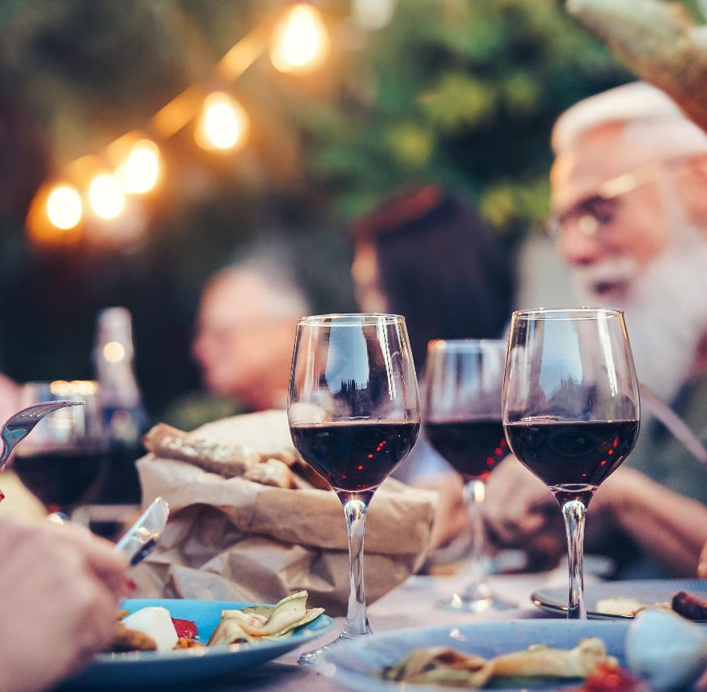
Erfahrungen und Verhaltensweisen, die für das Marktsegment der Senioren berücksichtigt werden müssen
Witwenschaft oder Single-Haushalte bringen Veränderungen im Ernährungsverhalten aufgrund des Verlusts der Gemeinschaftlichkeit. In einer qualitativen Untersuchung über den Lebensmittelkonsum älterer Menschen wurde berichtet, dass geschwächte ältere Menschen aufgrund von Appetitlosigkeit nur wenig Nahrung zu sich nehmen und das Interesse am Essen verloren haben (Chatindiara et al. 2020). Doch das Zusammensein mit anderen ermutigte sie zum Essen.
Das Essen in Gesellschaft ermöglicht es den Senioren, mehr über Kochen, Essen und Lebensmittelsicherheit zu lernen, was sie gesund und sozial aktiv hält (Marklinder & Nydahl, 2021) kompensiert sie auch Probleme, die sich aus der schlechten Auswahl von Lebensmitteln oder der schwierigen Zubereitung von Mahlzeiten in Single-Haushalten ergeben (Vesnaver et al., 2015).

Slide 45

Bessere Nutzererfahrungen durch altersfreundliche Restaurants
1. Speisekarten
die Schriftgröße auf ihren Speisekarten auf 13pt oder mehr erhöhen.
ausgefallene, kursive Schriftarten vermeiden
vermeiden Sie blauen oder grünen Text auf Speisekarten, denn diese Farben verlieren die Augen mit zunehmendem Alter am schnellsten. Schwarzer Text auf goldenem oder gelbem Hintergrund bietet den besten Kontrast, ohne zu blenden.
2. Beleuchtung
- eine bessere Beleuchtung in Restaurants - ältere Menschen können Sehprobleme haben, die das Lesen von Speisekarten erschweren und das Sturzrisiko erhöhen.
Quelle: Wesserstrom (2018)

Slide 46

Bessere Nutzererfahrungen durch altersfreundliche Restaurants
3. Wartebereiche
Ausgewiesene Warteplätze für Senioren oder Behinderte bereitstellen
4. Teppiche/Bodenbeläge
Vermeiden Sie stark gemusterte Teppiche oder Bodenbeläge, die Stürze verursachen können.
Zusätzliche Teppiche können zur Stolperfalle werden
Stufen sollten im Voraus oder bei Annäherung hervorgehoben werden
Quelle: Wesserstrom (2018)

Slide 47

Bessere Nutzererfahrungen durch altersfreundliche Restaurants
5. Tischgeschirr
Verwenden Sie leichtere Produkte (schweres Besteck hilft jedoch, zitternde Hände zu stabilisieren)
strukturiertes und ergonomisches Design für besseres Greifen
sorgen Sie für angemessene Abstände (d. h. stellen Sie die Dinge nicht zu dicht nebeneinander) und einen guten Kontrast (d. h. weiße Teller auf weißen Tischdecken können für Menschen mit Sehproblemen schwierig sein)
Quelle: Wesserstrom (2018)

Slide 48

Bessere Nutzererfahrungen durch altersfreundliche Restaurants
6. Personal
Fragen Sie, ob sie den Senioren einen Stuhl bringen können, auf dem sie sitzen können, während sie warten.
Helfen und begleiten Sie Senioren mit Mobilitätsproblemen langsam zu ihrem Tisch
sie auf jede Veränderung des Bodens (z. B. Treppen) aufmerksam machen
Sprechen Sie langsam, deutlich und in einem tieferen Ton, da die höheren Töne für Senioren mit Hörproblemen schwierig sind.
Quelle: Wesserstrom (2018)

Slide 49

Reflektieren Sie…
Welche Erkenntnisse können Sie für Ihr Lebensmittelprodukt oder Ihre Dienstleistung nutzen? Bei der Erwägung, Erlebnisse zu verkaufen!

Slide 50
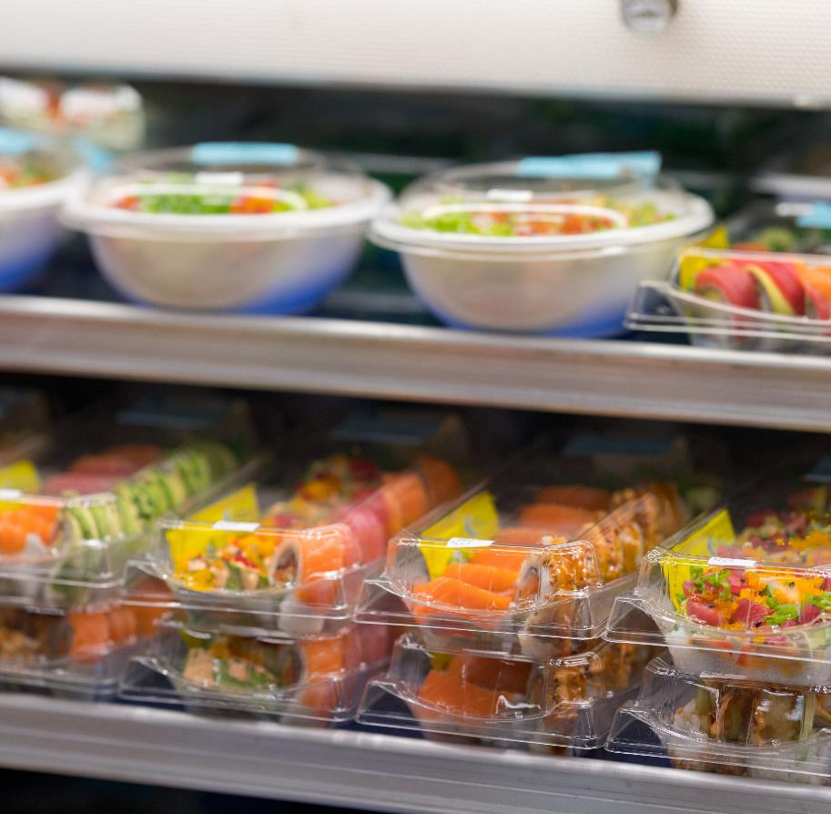
2. Selbstbedienung
(Fertiggerichte)
In Europa zeichnet sich ein Trend zu Single-Haushalten ab, in denen ältere Menschen arbeiten. Daher ist das Kochen für solche Single-Haushalte möglicherweise keine wirtschaftliche Option.
Während die Essensboxen voraussichtlich den größten Anteil einnehmen im Produktsegment in den kommenden Jahren bis 2025; werden verzehrfertige Convenience-Produkte wie Trocken- und Tiefkühlkost bis 2035 voraussichtlich an Beliebtheit gewinnen.
Ältere Menschen legen Wert auf Gesundheit und eine leicht zu handhabende, umweltfreundliche Verpackung
Quellen: Frauenhofer Institute for Systems and Innovations Research ISI (2019)
Market Watch (2022)
Peura-Kapanen, Jallinoja, & Kaarakainen (2017)

Slide 51



Unsere Fallstudie…Gusto Vitas
Germany
Seien Sie inspiriert…
Für mehr Info hier klicken
Klicken Sie hier
Dieses Unternehmen zeigt, wie man die Vorteile von Convenience für Senioren nutzen kann. Mit dem Konzept der "Mahlzeit im Glas" werden die Ernährungsprobleme vieler Senioren überwunden. Es bietet ein hohes Maß an Bequemlichkeit und eine angemessene Größe der Mahlzeit. Dank des einfachen Erhitzungs- und Servierprinzips kann das Pflege- und Betreuungspersonal die Mahlzeiten nun flexibel an die jeweiligen Essensbedürfnisse und Essenszeiten der älteren Gäste anpassen. Die Gläser lassen sich zudem platz- und energiesparend lagern (ungekühlt über 6 Monate haltbar) und bieten so auf mehreren Ebenen ein hohes Maß an Komfort.

Slide 52


Seien Sie inspiriert…
Dehydrierung ist ein häufiges Problem für ältere Menschen, insbesondere für Demenzkranke. Die Gedächtnisprobleme dieser Patienten können dazu führen, dass sie vergessen, ausreichend Wasser zu trinken. Als Antwort auf diese Herausforderung, Jelly Drops sind mundgerechte, zuckerfreie Bonbons, die 95 Prozent Wasser und zusätzliche Elektrolyte enthalten. Jede Tablette enthält 300 ml Wasser. Das Unternehmen bietet Online-Abonnements und einmalige Käufe an.
Für mehr Informationen schauen Sie sich unseren Good Practice Guide an.
Jelly Drops' Innovative Wasser-Bonbons

Slide 53

3. Digitalisierung
Da sich immer mehr Aktivitäten des täglichen Lebens, wie Einkaufen und Lernen, ins Internet verlagern, kann eine besonders schutzbedürftige Gruppe nicht allein gelassen werden, um die Dinge zu regeln. Wenn eine "Smart Nation" nichts anbietet, was den Bedürfnissen und dem Lebensstil von Senioren entspricht, werden sie sich vom digitalen Wandel ausgeschlossen fühlen.
Die massive Digitalisierung unserer Gesellschaft bedeutet, dass die Senioren von morgen die Technologie als echte Lösung für die Erhaltung ihrer Autonomie und Gesundheit betrachten werden.

Slide 54
“
Derzeit müssen noch einige Herausforderungen berücksichtigt werden, mit denen ältere Menschen konfrontiert sind, wie z. B. die Möglichkeit, sich die richtigen Werkzeuge und Dienste ohne zusätzliche Kosten zu leisten, die Fähigkeit, IKT-Geräte richtig zu nutzen oder Unterstützung zu erhalten, um zu lernen, wie sie zu nutzen sind, um auch ein aktives soziales und staatsbürgerliches Leben durch neue Kommunikationsformen aufrechtzuerhalten
”
Quelle : Older people in a era of digitalisation

Slide 55



3. Digitalisierung
(Lieferung frischer Mahlzeiten)
Bei der Sammlung von Fallstudien für unseren Leitfaden für bewährte Verfahren haben wir erfahren, dass Online-Lieferdienste für frisch zubereitete Speisen und Getränke auf dem Vormarsch sind. Derzeit benötigen einige Senioren noch Unterstützung bei der Nutzung dieser digitalisierten Dienste, aber sie scheinen auch bereit zu sein, die Dienste auszuprobieren und zu nutzen, und lassen sich von dem Aspekt der digitalen Bestellung nicht abschrecken.
Drittanbieter für Lieferungen
Inhouse-Lieferdienstleister
Quellen: Euromonitor International (2021)
F+B Tech (2021)

Slide 56


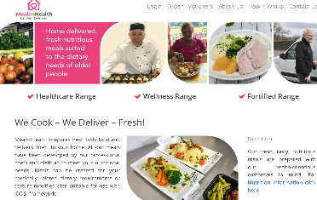
Seien Sie inspiriert…
Produkt & Dienstleistung: Meals4Health – Essenslieferung
Region: Galway, Ireland
Klicken Sie hier
It’s about nurturing our older people. Empowering independence…our mission is to enable older people to Eat well, Live well, Age well.
Meals4Health liefert frische, nahrhafte Mahlzeiten nach Hause, die auf die Ernährungsbedürfnisse älterer Menschen abgestimmt sind. Alle Mahlzeiten werden in der professionellen Küche in Galway frisch zubereitet und können landesweit an diejenigen geliefert werden, die den Service zu Hause benötigen. Meals4health nimmt denjenigen die Notwendigkeit, einzukaufen und zu kochen, und beugt so möglicher Mangelernährung oder anderen ernährungsbedingten Krankheiten vor.
Klicken zur Ansicht

Slide 57
Können Sie SENIOREN dabei helfen, mit der Digitalisierung Schritt zu halten?
Zu beachtende Dinge...
1
2
3
4
Verfügen sie über die digitale Ausrüstung:
Smart phones
iPads/Tablets
Laptops
Digitale Kompetenz von Senioren:
Online-Unterricht
Verfügbarkeit des Unterrichts
Motivation
Verfügbarkeit der Hilfe:
Familie
Betreuungspersonen
Gleichaltrige/Freunde
Benutzerfreundlichkeit:
Apps
Plattformen
Bestellsystem

Slide 58
Wachsender europäischer Marktanteil für Silbernahrung (2019 - 2025)
Globaler Marktanteil für Silbernahrung, nach Region, 2018
Der europäische Markt für Silbernahrung wächst. Aufgrund der wachsenden älteren Bevölkerung in den großen europäischen Ländern (z. B. Deutschland, Italien, Frankreich und Schweden) hatte Europa im Jahr 2018 den weltweit größten Anteil am Silbernahrungsmittelmarkt.
Es wird erwartet, dass die Nachfrage nach Lebensmitteln und Dienstleistungen, die das Ernährungsniveau älterer Menschen verbessern, in Europa in den kommenden Jahren aufgrund steigender Gesundheitsausgaben wachsen wird. Bis 2025 wird die europäische Industrie einen Wert von 6 Mrd. USD haben.
North America
Europe
Asia Pacific
Latin America
Middle East & Africa
Quelle: Global Market Insights (2019)
Quelle: www.gminsights.com

Slide 59
Übung: Nehmen Sie Ihr Business Model Canvas und überlegen Sie...
Was wollen/brauchen ältere Kunden?
Gibt es ein Lebensmittelprodukt oder eine Dienstleistung, die Sie anbieten könnten, die ihren Bedürfnissen entspricht?
Welche Merkmale können Sie anbieten?
Entspricht das derzeitige Lebensmittelprodukt/die derzeitige Dienstleistung den Bedürfnissen älterer Kunden?
Bieten das/die Lebensmittelprodukt(e)/Dienstleistung(en) einen bedeutenden Wert?
Sind sie für diese Kunden angemessen präsentiert?
Wie unterscheidet sich der Wert dieser Lebensmittelprodukte/-dienstleistungen von dem der Konkurrenz?
Es ist wichtig, das richtige Lebensmittelprodukt (Waren und/oder Dienstleistungen) mit Werten zu präsentieren, die die Bedürfnisse und Erwartungen des Zielmarktes erfüllen oder übertreffen.
Notes:
Product
Presenting the correct product (goods and/or services) with values that meet or exceed the needs and expectations of the target market.
When was the last time you took an unbiased and critical look at yourself—products, service, value proposition, facility—the works? For a toothpaste company, the “product” is a box on the store shelf. But the product for service organizations is usually defined in terms of personal happiness: less tangible than a pretty box and not easily quantified.
The primary determinant is in knowing that customers perceive and receive value and satisfaction by way of your healthcare practice or organization.
ASK YOURSELF: Does the current product, service, or product mix answer the needs of the customers? Do they deliver significant value? Are they properly presented? How do they compare and distinguish their value above the competition? What should be changed or added? Is there a product or service that you could offer that answers a need of the target audience?

Slide 60
3
Kalkulation & Preisgestaltung

Slide 61
Haben ältere Verbraucher eine geringere Kaufkraft?
Mit zunehmendem Alter nimmt der Gesamtkonsum älterer Verbraucher nach dem Eintritt in den Ruhestand in der Tat deutlich ab, und zwar planmäßig und unabhängig vom Einkommensniveau.
Aufgrund der höheren durchschnittlichen Lebenserwartung muss der Markt für von älteren Menschen gekaufte Waren jedoch wachsen. Die Kaufkraft scheint auch aufgrund des Fehlens von Schulden oder Hypotheken, Arbeitskosten und unterhaltsberechtigten Kindern zu halten, was ihre Ausgaben- und Konsumbereitschaft erhöht.
Quelle: Guido, Ugolini & Sestino (2022)

Slide 62
Wie preisempfindlich sind Senioren?
Aktiv alternde ältere Verbraucher schenken Werbung und Botschaften, die ihre Bedürfnisse und Erfahrungen nicht berücksichtigen, oft keine große Aufmerksamkeit. Daher reagieren sie empfindlicher auf den Preis von Produkten und auf Werbeanreize, was sie eher dazu bringt, neue Produkte auszuprobieren, sie aber auch schwieriger zu erreichen macht.
Dennoch wollen ältere Verbraucher im Allgemeinen Geld sparen. Daher sind Anreize wie kostenlose Proben, Gutscheine oder Rabatte, Belohnungen oder Treueprogramme nützliche Strategien.
Quelle: Guido, Ugolini & Sestino (2022)

Slide 63
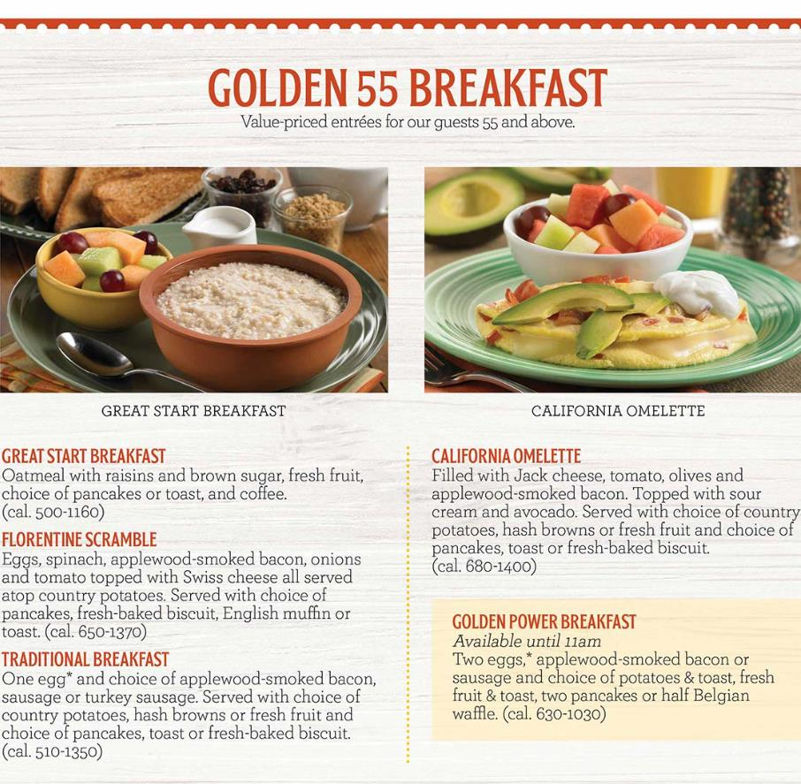
Seien Sie inspiriert…
Carrows Golden 55 ist ein auf Senioren zugeschnittenes Frühstücks-, Mittags- und Abendessensprogramm mit US-Rabatt.
Dabei handelt es sich um nährstoffreiche Diäten, die ausschließlich für Senioren zubereitet werden.
Würde ein solches Geschäftsmodell in Ihrem Land/Ihrer Region funktionieren?
Quelle: Senior Citizen Discount List (2018)
Carrows (U.S.) Rabattprogramm für Senioren

Slide 64
Ernährungsunsicherheit von Senioren in Europa
Unter Ernährungsunsicherheit versteht man "die Unfähigkeit, eine angemessene Qualität oder eine ausreichende Menge an Nahrungsmitteln auf sozial akzeptable Weise zu erwerben oder zu konsumieren, oder die Ungewissheit, ob man dazu in der Lage sein wird’ (Radimer et al., 1992, pp. 39S).
Eine Studie, die 2019 durchgeführt wurde, an der 63 168 Erwachsene aus 27 europäischen Ländern teilnahmen, ergab, dass Ernährungsunsicherheit häufiger bei Menschen mit geringerem Einkommen, Frauen, älteren Menschen, Mietern, Alleinerziehenden, Menschen mit geringerer Bildung, Menschen mit Behinderungen und Menschen außerhalb des Arbeitsmarktes auftritt.
Während Ernährungsunsicherheit nicht mit Renten- oder Kindergeldempfängern assoziiert war, war sie assoziiert mit Arbeitslose und alle Empfänger von Sozialleistungen. Eine andere UK-Studie in 2018 stützt diese Behauptung und weist darauf hin, dass viele ältere Menschen im Vereinigten Königreich, die allein und in Armut leben, zunehmend ihre Ausgaben für Lebensmittel kürzen und Mahlzeiten ausfallen lassen.
Daher sind mehr preisgünstige, aber sehr nahrhafte Lebensmittel erforderlich, um die Unterernährung dieser Gruppe von Senioren zu verbessern.

Slide 65
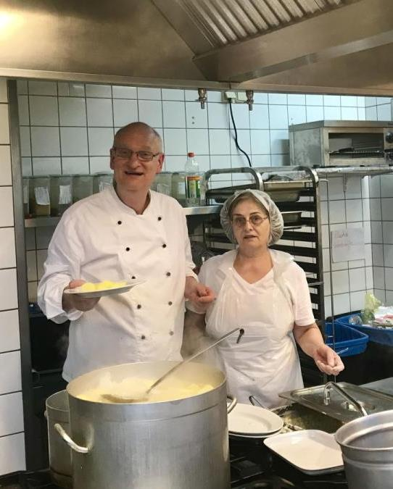
Seien Sie inspiriert…
Personalrestaurant in Billstedt, Deutschland - bietet kostengünstige Mahlzeiten für Rentner
In das Restaurant als eine Art Personalkantine eines städtischen Gebäudes in Hamburg kommen jeden Tag Dutzende von Rentnern aus nah und fern, um dort zu Mittag und zu Abend zu essen.
Das Restaurant bietet Rentnern Essen zu erschwinglichen Preisen und mundgerechte Stücke für diejenigen, die Schwierigkeiten haben, mit Messer und Gabel umzugehen. Es dient auch als Gemeinschaftszentrum, das soziale Interaktion ermöglicht.

Slide 66
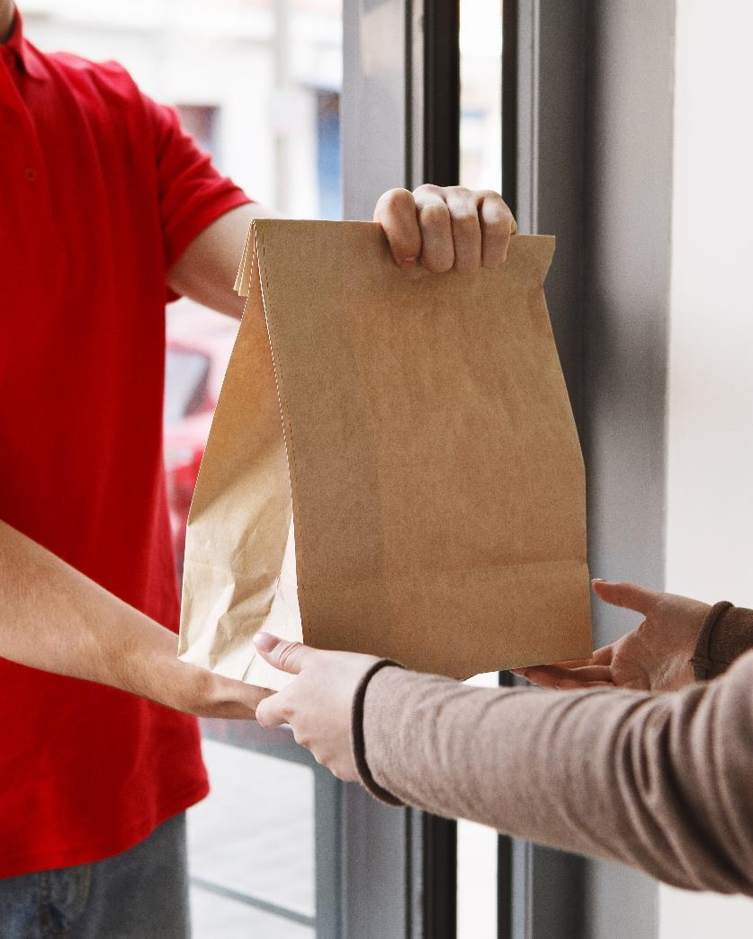

Essen auf Rädern
UK Lebensmittelanbieter Apetito arbeitet mit der lokalen Regierung und dem Stadtrat zusammen, um täglich warme Essen auf Rädern Lieferungen an Personen, die nicht in der Lage sind, ihre eigenen Mahlzeiten in der Gemeinde zu kaufen oder zuzubereiten, das ganze Jahr über. Die Kunden können aus einer breiten Palette von köstlichen Mahlzeiten wählen. Solche Initiativen verbessern nachweislich Qualität der Ernährung, Nährstoffaufnahme und Lebensqualität, sowie die Verringerung der Ernährungsunsicherheit bei den Empfängern
Quelle: Zhu & An (2014)

Slide 67
Positionieren Sie den Preis Ihres Lebensmittelprodukts bzw. Ihrer Dienstleistung im Vergleich zu den Wettbewerbern, indem Sie die folgenden Fragen beantworten und Ihre Position in der Matrix angeben:
Was ist Ihr strategisches Ziel?
Gewinnmaximierung → sich für eine Premium-Strategie entscheiden
Produktqualität → hoher Wert
Maximierung des Umsatzwachstums → niedriger Preis (zur sofortigen Eroberung von Marktanteilen, Senkung des Preises, wenn der Markt wächst)
Überleben → den Preis senken, um den Marktanteil zu erhöhen, ein gutes Preis-Leistungs-Verhältnis oder Sparpreise anwenden, wenn neue Wettbewerber auf den Markt kommen oder die Kunden ihre Bedürfnisse ändern
2. Gibt es auf dem Markt freie Hand mit wenig Wettbewerb?
Ist sie besser als Ihre derzeitige Strategie?
Das 9-Qualitäts-Preismodell
Preis
 | Hoch | Mittel | Gering
Hoch | Premium | Hoher Wert | Hervorragender Wert
Mittel | Überladung | Durchschnitt | Guter Wert
Gering | Abzocke | Falsche Wirtschaft | Wirtschaft
Qualität

Slide 68
Übung: Bestimmen Sie den Preis für Ihr Produkt/Ihre Dienstleistung
Wichtige Fragen, die Sie bei der Erstellung Ihres Business Model Canvas berücksichtigen sollten...
Wie preissensibel sind Ihre Zielkunden?
Stehen die von den Kunden wahrgenommenen und gelieferten Werte im Einklang mit dem Preis Ihres Produkts/Ihrer Dienstleistung?
Stehen die Preise im Zusammenhang mit den Realitäten des Marktes, einschließlich Wettbewerb, wirtschaftlichem Umfeld usw.?
Müssen Sie die Preise selektiv anheben oder senken, einen Mehrwert zu den aktuellen Preisen hinzufügen oder bestimmte Dienstleistungen streichen?
Welche erschwinglichen Optionen bieten Sie an (z. B. Patientenfinanzierung, Sonderangebote oder Produktmix)?
Haben Sie etablierte Preispunkte?
Wird ein niedrigerer Preis Ihren Marktanteil erhöhen?
Wie hoch sind die Preise der Wettbewerber?
Ihr Preis muss wettbewerbsfähig und gewinnbringend sein, kann aber im Rahmen von Werbeaktionen und/oder Bündelkaufoptionen variieren.

Slide 69
4
Vertriebskanäle - Wege zum Markt

Slide 70

Was ist ein Vertriebskanal?
Vereinfacht ausgedrückt ist ein Vertriebskanal der Fluss, den eine Ware oder Dienstleistung von der Produktion oder Herstellung bis zum Endverbraucher/Käufer durchläuft. Die Vertriebskanäle für Lebensmittel sind unterschiedlich, umfassen aber in der Regel einen Hersteller, einen Großhändler, einen Einzelhändler und den Endabnehmer/Verbraucher.
Ein Vertriebskanal kann auch Aufschluss darüber geben, wie das Geld von den Käufern zum Hersteller oder zur ursprünglichen Verkaufsstelle zurückfließt.

Slide 71
Auswählen der Kanäle...
Wege zum Endverbraucher
Für Lebensmittelhersteller ist es sehr wichtig, einen Mix von Vertriebskanälen zu schaffen, der eine einfache Verfügbarkeit für den Verbraucher ermöglicht, d.h. eine gute Marketing mix.
Aufgrund der Vielfalt und des Umfangs eines Lebensmittelherstellungs-unternehmens muss es sich für einen oder mehrere Kanäle entscheiden, die Folgendes ermöglichen starke Umsatzentwicklung und leichter Zugang für die Verbraucher. Quelle
Endverbraucher
Hersteller
Groß-händler
Einzel-händler
Hersteller
Einzelhändler
Hersteller

Slide 72







Vertriebskanäle für Lebensmittel für Senioren bis 2035
Restaurants
- Direkter Zugang zu den Endverbrauchern
Krankenhäuser
Die Route der großen Hersteller
Direkte Lieferung
Online Portale
- Niedrigere Betriebskosten
Einrichtungen für Senioren
- Direkte Belieferung von Endverbrauchern
Lebensmittelläden/Supermärkte
- Wachsendes Segment
Erwarteter höchster Marktanteil
Quelle: MarketWatch (2018)

Slide 73
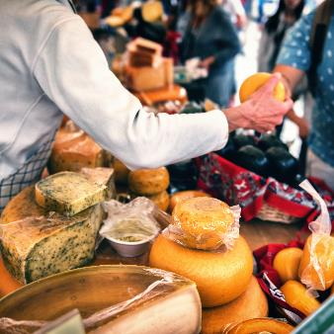
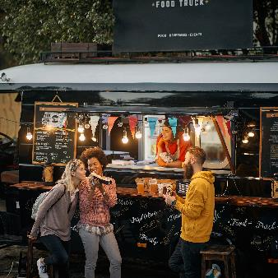
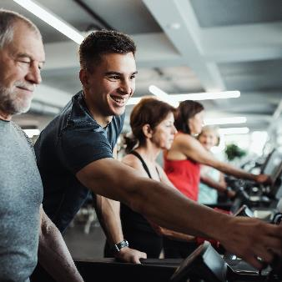
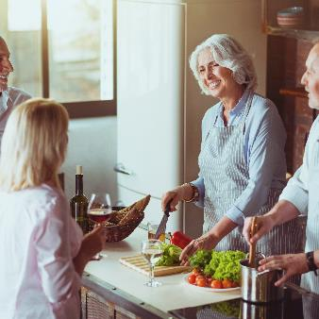


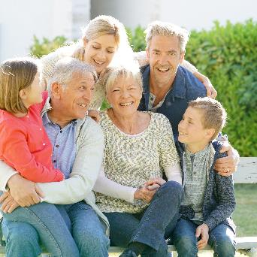
Andere Vertriebskanäle für aktive Senioren
Lokale Lebensmittelmärkte
Lebensmittel-Festivals
Fitnessstudios
Kochschulen
Ernährungswissenschaftler
Geriatriker/Apotheken
Familie/Freunde
Quelle

Slide 74
Übung: Den 'Ort' berücksichtigen
Präsentation von Lebensmittelprodukten oder -dienstleistungen für den Kunden (Patient, Kunde, Endverbraucher) am richtigen Ort und zur richtigen Zeit.
Die wichtigsten Fragen für Sie:
Welche(r) Ort(e) wäre(n) ideal, um Ihre Lebensmittelprodukte/Dienstleistungen anzubieten oder zu liefern?
Erfordern unterschiedliche Standorte besondere Vertriebsansätze oder Präsentationen?
Wie erhalten die Endverbraucher die notwendigen Informationen, um eine Kaufentscheidung zu treffen?
Gibt es andere oder zusätzliche Orte (Standorte), an denen Ihre Produkte/Dienstleistungen angeboten werden sollten?

Slide 75
05
Botschaften zum Mitnehmen

Slide 76
Es gibt 5 häufige Hindernisse für Senioren bei der Einführung von Innovationen!
3
5
Selbstdarstellung
Physische, wirtschaftliche und funktionale Risiken
Aktive ältere Menschen halten sich für jünger und gesünder als Gleichaltrige und sind eher bereit, neue Produkte/Dienstleistungen auszuprobieren
Inkompatible Produktverwendung
4
Befürchtung, die neuen Produkte/Dienstleistungen könnten:
schädlich für das Leben
unwürdig zu investieren
nicht wie gewünscht funktionieren
Unfreundliches Design aufgrund physiologischer Einschränkungen
Dauerhafte kulturelle Werte
1
Mangelnder wahrgenommener Wert
Sparsamkeit, harte Arbeit und Loyalität sind gute Tugenden, die zu kostensparenden Gewohnheiten und größerer Loyalität führen
Sie sehen keine eindeutigen Vorteile in der Nutzung neuer Produkte/Dienstleistungen
2
Quelle: Lunsford und Burnett (1992)

Slide 77
Einige Ideen für die Überwindung dieser Hindernisse
Betonung auf Werte und Nutzererfahrungen, keine Probleme
3
5
Selbstbild
4
Physische, wirtschaftliche und funktionale Risiken
Inkompatible Produktverwendung
1
Dauerhafte kulturelle Werte
Mangelnder wahrgenommener Wert
Vermeiden Sie Stereotypen (z. B. Behinderungen oder Beeinträchtigungen) und die Kennzeichnung ihres Alters
Erstellen einer Generationsübergreifendes Design/Appeal
Produkt/Dienstleistung anbieten Vergleiche
Hervorhebung von Beziehungsaufbau und willkommenes Stöbern
Angebot kostenlose Proben
Betonen Sie die Produkte/Dienstleistungen als eine Chance, die erfüllt unerfüllte Bedürfnisse
2
Produkt-/Dienstleistungsimage ausrichten mit diesen Werten
Betonung auf Wert und Nutzererfahrungen, nicht Stil und Besitz
Marketing durch Gleichaltrige, Verwandte oder Kinder

Slide 78

1. Neue Geschäftsfelder für wechselnde soziale Rollen
Erforschung der Veränderungen der sozialen Rollen von Senioren und ihrer Bedürfnisse mit zunehmendem Alter (z. B. als Großeltern, als Erwerbstätige und in einem Single-Haushalt)
2. Fokus auf neue Geschlechterrollen und Selbstfürsorge
Einige Ideen zur Berücksichtigung der besonderen Bedürfnisse von Senioren bei Produkt- und Dienstleistungsinnovationen in der Lebensmittelindustrie
Sorgfältige Auseinandersetzung mit den häufigsten Stereotypen über ältere Frauen, die Kluft zwischen den Geschlechtern und ältere Menschen; Betonung von Produkten und Dienstleistungen für die Selbstpflege
3. Seien Sie seniorenfreundlich und legen den Schwerpunkt auf Kundenerlebnis
Gestaltung von altersgerechten Lösungen, die Selbstständigkeit, Autonomie und Komfort betonen
4. Fokus auf Spaß, Selbstwirksamkeit und soziale Kompetenz Elemente
Ausnutzung solcher Wünsche zur Förderung positiver Initiativen von älteren Kunden
5. Fokus auf Qualität, Spiritualität und positives Selbstbild
Verstärkung des Images des aktiven Alterns anstelle des chronologischen Alterns
Quelle: Guido, Ugolini & Sestino (2022)

Slide 79
Andere Botschaften zum Mitnehmen
Die Verwendung eines strategischen Geschäftsmodells ist für den Erfolg in diesem Marktsegment unabdingbar.
Die 9 Abschnitte eines Business Model Canvas werden die meisten Ihrer Fragen beantworten
Einige relevante Geschäftsmodelle sind:
  Erlebnisverkauf
  Selbstbedienung (z. B. Fertiggerichte)
  Digitalisierung (z. B. Lieferung frischer Mahlzeiten)Determining the correct price point for this segment is crucial
Es gibt mehrere Wege zur Vermarktung, die für den Seniorenmarkt geeignet sind... erkunden Sie Ihre Optionen und was den Bedürfnissen Ihres Endverbrauchers am besten entspricht
BLEIBEN SIE BEI ALLEN IHREN ENTSCHEIDUNGEN NUTZERORIENTIERT!

Slide 80
Gut gemacht.
Sie haben Modul 5 abgeschlossen. Das letzte Stück unserer Lernreise zur Schaffung innovativer Lebensmittel für Senioren ist
Modul 6
Marketing für den Seniorensektor.
www. innovatingfoodforseniors.eu

